Slide 1
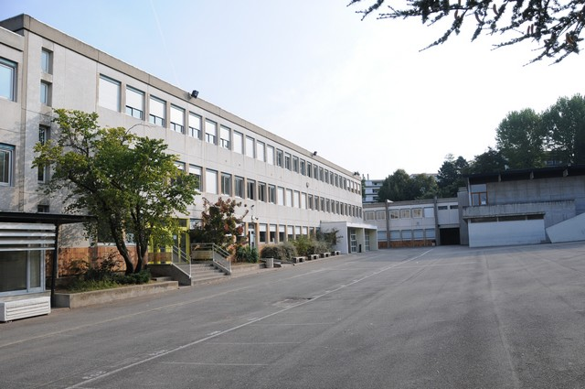
Bienvenue au Collège Jean Charcot
Notes:
Appel
Plan de classe à maintenir
Emploi du temps

Slide 2
Les 4 piliers de la réussite au collège

Slide 3
2022 – 2023 Planning annuel prévisionnel
22/09/2022 | Rencontre parents professeurs
25/11/2022 | arrêt des notes / Fin du 1er trimestre
Du 28/11/2022 au 2/12/2022 | Conseils de classe 1er trimestre
5, 6, 7 et 8/12/2022 | Orientation concertée n°1
Du 12/12/2022 au 16/12/2022 | Stage en entreprise
20/01/2023 | Restitution rapport de stage
1/02/2023 | Oral du stage
26/01/2023 et 27/01/2023 | 1er DNB blanc
10/03/2023 | arrêt des notes / Fin du 2ème trimestre
Du 13/03/2023 au 17/03/2023 | Conseil de classe du 2ème trimestre
20, 21, 22 et 23/03/2023 | Orientation concertée n°2
2/05/2023 et 3/05/2023 | 2ème DNB blanc
Du 5/06/2023 au 9/06/2023 | Conseils de classe 3ème trimestre
14/06/2023 | Epreuve orale du DNB
Les dates du DNB final seront données en janvier

Slide 4
Les aménagements pédagogiques
En cas de difficultés: faire un bilan orthophonique et le faire passer à l’infirmière Mme Delorme.
Pour les élèves qui ont déjà eu un aménagement auparavant, il est nécessaire de refaire faire un bilan en 3ème tout de suite en début d’année.
Possibilité de bénéficier d’ 1/3 temps et/ou d’une dictée aménagée au brevet ... Ceci ne sera possible que lorsque la commission médicale aura statuée. Il faudra remplir un dossier au moment de l’inscription du DNB. (respect des délais)
Méthodologie le mercredi matin de 11h à 12h (pour les absents possibilité d’utiliser le site internet du collège) et certaines heures en vie de classe.
Devoirs faits : une fiche a été remise aux élèves (quelques créneaux existent et les étudiants « ZUP de CO», s’ajouteront après la Toussaint. https://diplomeo.com/actualite-zup_de_co

Slide 5
Le stage en entreprise
La recherche de stage
La convention
Carnet de bord pour le rapport de stage
La rédaction du rapport de stage
La soutenance du rapport de stage
L’ ASSR
semaine du 3/04/2023 au 7/04/2023
La Certification PIX
semaine du 15/05/2023 au 17/05/2023

Slide 6
Le travail d’orientation
Feuille de route, à compléter par l’élève et ses parents
Séance de découverte du kiosque ONISEP au CDI
Orientation concertée , en présence de le Principal du collège, la Psy-EN, le professeur principal de la classe, et bien sur l’élève et ses représentants légaux.
Rencontre avec la Psy-EN le plus tôt possible
Séances en classe avec la PSY-EN (en Janvier)
Visite d’Anciens élèves et visites des lycées de secteurs (Branly et Saint Just)
Le but étant d’obtenir une orientation choisie et non subie
Brochure « après la troisième » distribuée au printemps mais consultable sur internet : www.onisep.fr

Slide 7
CHOISIR UNE VOIE
Études longues
BAC + 5 ans
majoritairement
Études courtes
BAC + 2/3 ans
majoritairement
Insertion professionnelle majoritairement MAIS
BAC
GÉNÉRAL
BAC
TECHNOLOGIQUE
Mais aussi
BAC
PROFESSIONNEL
TERMINALE
GÉNÉRALE
TERMINALE
TECHNO
TERMINALE
PROFESSIONNELLE
C.A.P.
CERTIFICAT D’APTITUDE
PROFESSIONNELLE
1ère
GÉNÉRALE
1ère TECHNO
^{Certification intermédiaire}
^{1ère}
PROFESSIONNELLE
CAP 2
SECONDE GT
Seconde générale & technologique
SECONDE PRO
Seconde professionnelle
CAP 1
Lycée Général et Technologique
Lycée Professionnel ou CFA
T R O I S I È M E

Slide 8
LA VOIE PROFESSIONNELLE
Pour QUI?
Des élèves qui veulent acquérir des connaissances, des compétences et des savoir-faire dans un domaine professionnel précis.
OBJECTIF:
Préparer un diplôme (CAP, Bac pro) et apprendre un métier en 2 ou 3 ans après la 3éme.
S’insérer rapidement sur le marché du travail.
Mais aussi permettre aux jeunes de poursuivre leurs études après le bac pro vers l’enseignement supérieur (BTS).
ACCES:
Sur avis du conseil de classe ou de la commission d’appel
Affectation par une procédure informatisée.
Notes:
8

Slide 9
La notation du Brevet
Socle, pour chaque domaine (8):
10 points pour le niveau « maîtrise insuffisante »,
25 points pour le niveau « maîtrise fragile »,
40 points pour le niveau « maîtrise satisfaisante »,
50 points pour le niveau « très bonne maîtrise ».
= 400 points
1 épreuve orale :
= 100 points
4 épreuves écrites :
= 300 points
480 : Mention assez bien
560 : Mention bien
640 : Mention très bien
TOTAL: 800 points

Slide 10
Le socle commun
5 domaines de formation
Des objectifs dans chacun d’eux
Comprendre, s’exprimer en utilisant la langue française à l’oral et à l’écrit
1. Les langages pour penser et communiquer
5. Les représentations du monde et l’activité humaine
Comprendre, s’exprimer en utilisant une langue étrangère
2. Les méthodes et outils pour apprendre
à l’oral et à l’écrit
Comprendre, s’exprimer en utilisant les langages mathématiques, scientifiques et informatiques
4. Les systèmes naturels et les systèmes techniques
3. La formation de la personne et du citoyen
Comprendre, s’exprimer en utilisant les langages des arts et du corps
Notes:
À noter : les 4 objectifs du premier domaine du socle commun, présentés ici, devront être maitrisés chacun, contrairement aux objectifs des autres domaines. L’évaluation des niveaux atteints dans la maitrise des divers éléments du socle commun portera sur les quatre objectifs du domaine 1 et sur les quatre autres domaines, envisagés chacun globalement.

